Slide 1


Knocklet
Pitch du 23 Septembre 2016 PFE1619 Dome – Valorisation Partenariat

Slide 2
La domotique, une simplification de la vie à la maison
Knocklet, la simplification de la domotique

Slide 3
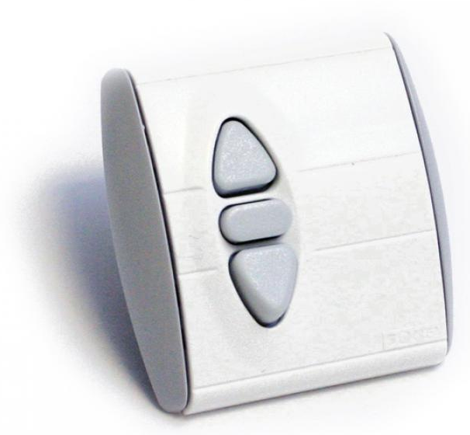


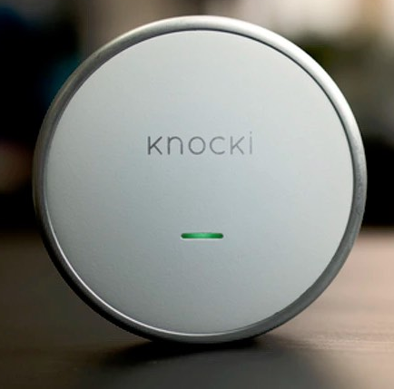
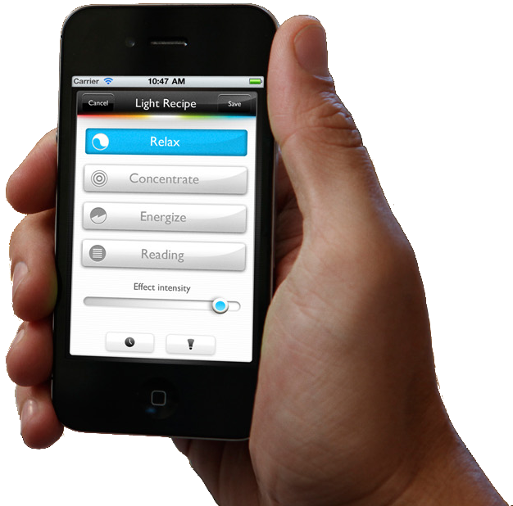
Etat de l’art

Slide 4
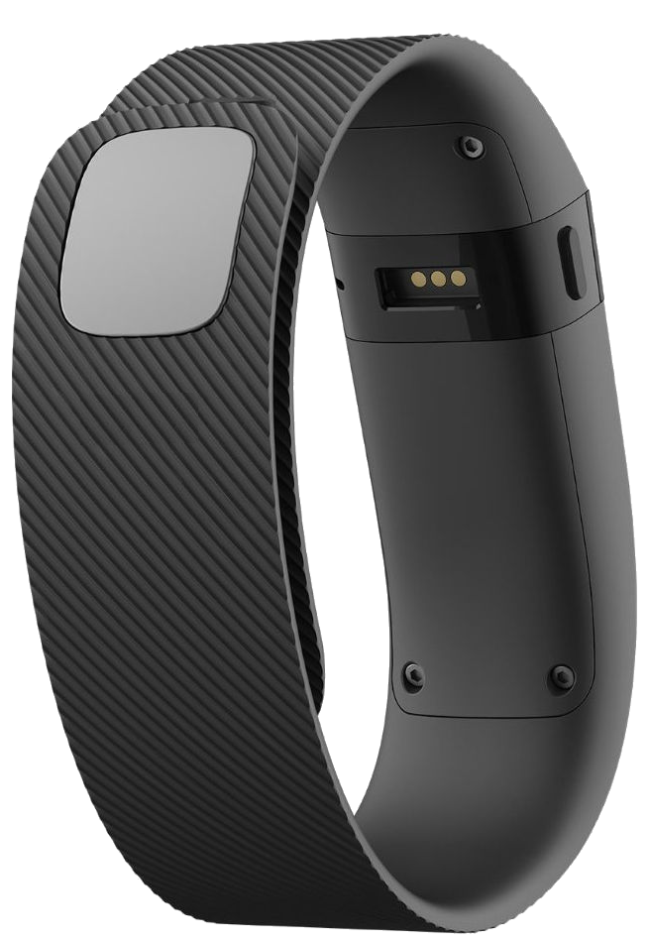
Notre solution

Slide 5
Décomposition du projet
Détection d’un « knock »
Liaison avec la centrale domotique
Localisation « indoor »

Slide 6

Notre partenaire

Slide 7
Valorisation partenariat
Etude sur les technologies sans fil
Prototypage
Expertise en électronique et sécurité
Matériel

Slide 8
Merci de votre attention

